Slide 1
L’adaption et L’intégration Sociale
Presentation Par Ahmad Boulad et Mohamad-Jamil Naous

Slide 2
Table of contents
01
02
03
04
05
Les Agents De l'intégration Sociale
Définition Générale
Les Étapes Du Processus
Pourquoi l'intégration Sociale Est-elle Importante ?
Exemples Au Liban

Slide 3
Définition Générale
01

Slide 4


L’intégration sociale est un processus par lequel un individu s’insère, participe activement et s’adapte à la vie en société.Elle ne se limite pas à vivre au sein d’un groupe, mais consiste à adopter ses valeurs, ses normes et ses règles de conduite afin de pouvoir y agir de manière harmonieuse. C’est un processus continu qui permet à chacun de trouver sa place dans le groupe social.
Ce processus est étroitement lié à l’adaptation sociale, qui représente la capacité d’une personne à s’ajuster aux changements et aux exigences de la société. Grâce à l’adaptation, l’individu apprend à modifier son comportement, à respecter les différences, et à trouver un équilibre entre sa personnalité et les attentes du groupe.

Slide 5
Les Étapes Du Processus
02

Slide 6
Solidarité : C’est le lien qui unit les membres d’une société. Elle peut être : Mécanique : dans les sociétés traditionnelles, tout le monde se ressemble (mêmes croyances, mêmes activités). Organique : dans les sociétés modernes, les individus sont différents mais dépendent les uns des autres.
Adaptation sociale : L’individu apprend à vivre avec les autres, à respecter les règles, les valeurs et les normes sociales.
Insertion sociale : L’individu participe activement à la vie sociale : travail, école, associations, etc.

Slide 7
Les agents de l'intégration sociale
03

Slide 8
Ce sont les milieux ou institutions qui aident à intégrer les individus dans la société :
La famille: C'est le premier lieu de socialisation ; apprend le dialogue, le respect, l’ouverture aux autres.
L’école: C'est une socialisation obligatoire ; lieu de rencontre entre jeunes de milieux différents.L’université: Elle professionnelle. renforce l’autonomie, la liberté d’opinion et la préparation à la vie
Le travail: Donne un rôle social et une indépendance économique.
Les associations: Permettent la participation à la vie collective, la solidarité et l’entraide.

Slide 9
Pourquoi l’Intégration Et l’Adaption Sociale Est-elle Importante?
04

Slide 10
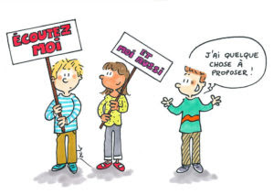
L’ordre social : tout le monde respecte les règles.
La participation et la démocratie : les citoyens s’impliquent.
Le développement économique : chacun contribue par son travail.
La stabilité politique : moins de conflits, plus de cohésion.

Slide 11
Exemples au Liban
05

Slide 12
L’école:
• Depuis 1998 (loi n°686) : la scolarisation est obligatoire au niveau primaire.
• L’école joue un rôle essentiel de socialisation et d’égalité des chances.
• Dans les pays développés, l’enseignement est obligatoire jusqu’à 16 ans.
L’université:
• Lieu où le jeune renforce son intégration :
• Socialement : prépare les élites et développe le sens critique.
• Économiquement : forme une main-d’œuvre qualifiée.
• Culturellement : encourage la liberté d’expression et la participation culturelle.
Le travail:
• Activité physique et mentale rémunérée.
• Facteur d’insertion sociale car il permet l’autonomie.
• Le chômage est un obstacle à ment un emploi.

Slide 13
Participation politique:
Selon la loi libanaise, à 18 ans, un jeune a le droit :
• D’obtenir son permis de conduire ;
• D’avoir un compte et carnet de chèques ;
• D’acheter et de vendre légalement.
À cet âge, il est majeur. La majorité électorale (le droit de voter) est fixée à 21 ans selon l’article 21 de la Constitution. Cela montre que l’entrée dans la vie politique est progressive. Les jeunes peuvent agir dans la société avant même de voter. Le système politique fixe des limites d’âge pour encourager une participation responsable.
Participation sociale:
Après la guerre du Liban, les jeunes sont devenus plus actifs socialement. Ils s’intègrent davantage dans la société à travers des formes de participation sociale :
• Activités culturelles, sportives et humanitaires.
• Engagement dans des organisations gouvernementales (comme les municipalités).
• Engagement dans des ONG

Slide 14
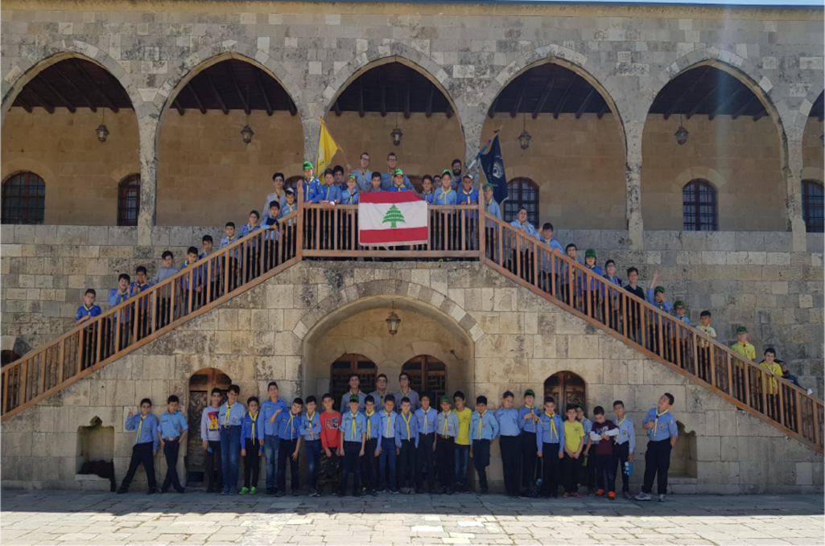

Lebanese Ibad Al-Rahman Scouts

Slide 15
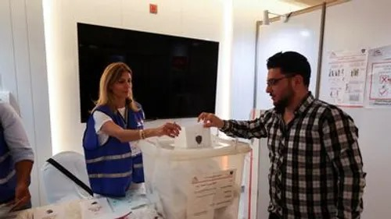

Un Libanais vote aux élections municipales
Un Libanais vote aux élections parlementaires

Slide 16
Merci Pour Votre Attention.

